Slide 1
第三章：存储系统
1 存储体系概述
2 主存储器
3 主存储器与CPU的连接
4 高速存储器
5 高速缓冲存储器Cache
6 虚拟存储器
7 外存储器

Slide 2
主存储器与CPU的连接
一、背景知识——存储芯片简介
二、存储器容量扩展的三种方法
三、主存储器与CPU的连接

Slide 3
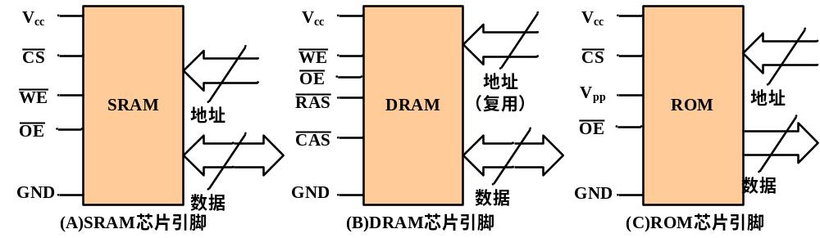
一、背景知识——存储芯片简介
存储芯片的引脚封装

Slide 4
二、存储器容量扩展的三种方法
1、位扩展
  从字长方向扩展
2、字扩展
  从字数方向扩展
3、字位扩展
  从字长和字数方向扩展

Slide 5
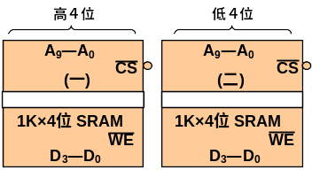
1、位扩展
要求：用1K×4位的SRAM芯片 → 1K×8位的SRAM存储器

Slide 6
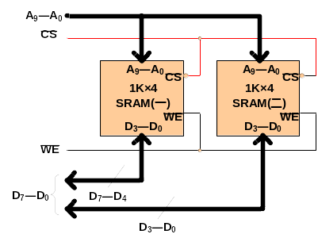
1、位扩展
容量= 2¹⁰×8位
举例验证:
读地址为0 的存储单元的内容

Slide 7
图3.25 1MB RAM
8
I/O
7
I/O
6
I/O
5
I/O
中 央
处理器
(CPU)
4
I/O
3
I/O
地址总线
2
I/O
A₀
1
1Mⅹ1
I/O
……
A₁₉
WE
D₀
数据总线
D₇

Slide 8
1、位扩展
要点：
（1）芯片的地址线A、读写控制信号WE#、片选信号CS#分别连在一起；
（2）芯片的数据线D分别对应于所搭建的存储器的高若干位和低若干位。

Slide 9
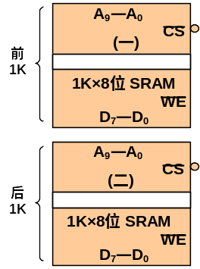
2、字扩展
要求：
用1K×８位的SRAM芯片 → 2K×8位的SRAM存储器

Slide 10
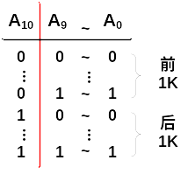
2、字扩展
分析地址：
  A₁₀用于选择芯片
  A₉~A₀用于选择芯片内的某一存储单元

Slide 11
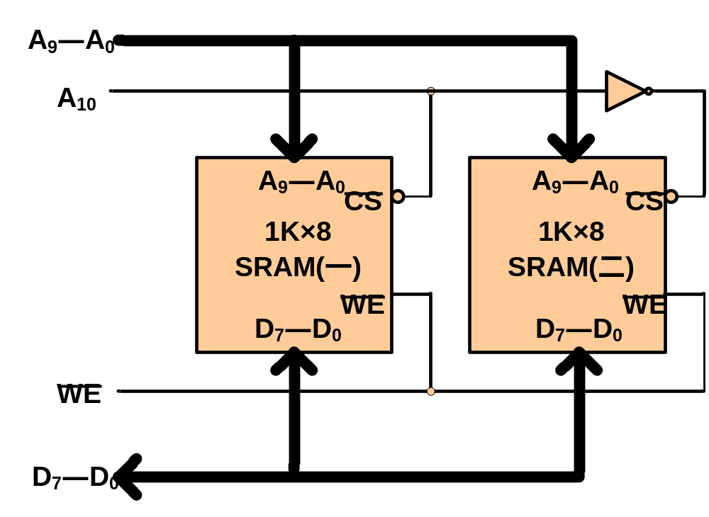
2、字扩展
容量= 2¹¹× 8位
举例验证:
  读地址为 0的存储单元的内容
  读地址为 10 … 0 的存储单元 的内容

Slide 12
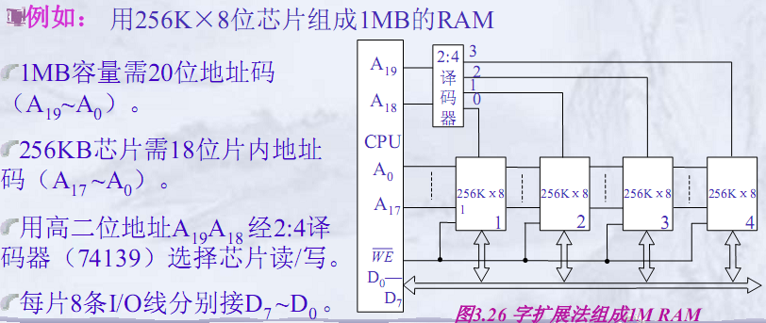

Slide 13
2、字扩展
要点：
（1）芯片的数据线D、读写控制信号WE#分别连在一起;
（2）存储器地址线A的低若干位连接各芯片的地址线;
（3）存储器地址线A的高若干位作用于各芯片的片选信号CS#。

Slide 14

3、字位扩展
需扩展的存储器容量为M× N位 , 已有芯片的容量为L× K位 (L<M,K<N)
用M/L 组 芯片进行字扩展;
每组内有N/K 个 芯片进行位扩展。

Slide 15
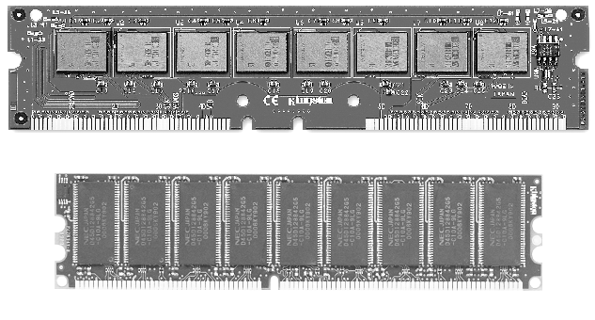
存储器模块条
存储器通常以插槽用模块条形式供应市场。这种模块条常称为内存条。它们是在一个条状形的小印制电路板上，用一定数量的存储器芯片(如8个RAM芯片)，组成一个存储容量固定的存储模块。然后，通过它下部的插脚插到系统板的专用插槽中，从而使存储器的总容量得到扩充。
RAMBUS内存条
DDR 内存条

Slide 16
三、主存储器与CPU的连接
1、根据CPU芯片提供的地址线数目，确定CPU访存的地址范围，并写出相应的二进制地址码；
2、根据地址范围的容量，确定各种类型存储器芯片的数目和扩展方法；
3、分配CPU地址线。CPU地址线的低位（数量＝存储芯片的地址线数量）直接连接存储芯片的地址线；CPU高位地址线皆参与形成存储芯片的片选信号；
4、连接数据线、R/W#等其他信号线，MREQ#信号一般可用作地址译码器的使能信号。
需要说明的是，主存的扩展及与CPU连接在做法上并不唯一，应该具体问题具体分析

Slide 17
例5－1
例5-1：设CPU有16根地址线，8根数据线，并用MREQ#作访存控制信号（低电平有效），用R/W#作读/写控制信号（高电平为读，低电平为写）。现有下列存储芯片：1K*4位SRAM；4K*8位SRAM；8K*8位SRAM；2K*8位ROM；4K*8位ROM；8K*8位ROM；及3：8译码器和各种门电路。
要求：主存的地址空间满足下述条件：最小8K地址为系统程序区（ROM区），与其相邻的16K地址为用户程序区（RAM区），最大4K地址空间为系统程序区（ROM区）。
请画出存储芯片的片选逻辑，存储芯片的种类、片数
画出CPU与存储器的连接图。

Slide 18
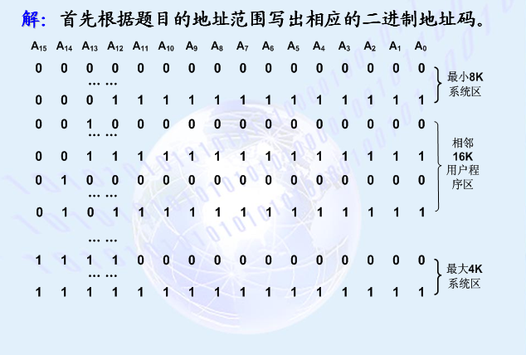

Slide 19
解题
第二步：选择芯片
  最小8K系统程序区←8K*8位ROM，1片
  16K用户程序区←8K*8位SRAM， 2片；
  4K系统程序工作区←4K*8位SRAM， 1片。
第三步，分配CPU地址线。
  CPU的低13位地址线A₁₂~A₀与1片8K*8位ROM和两片8K*8位SRAM芯片提供的地址线相连；将CPU的低12位地址线A11~A0与1片4K*8位SRAM芯片提供的地址线相连。
第四步，译码产生片选信号。

Slide 20
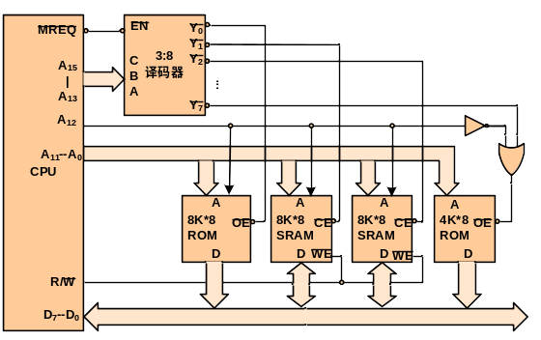

Slide 21
例5－2
例5-2： 设有若干片256K×8位的SRAM芯片，问如何构成2048K×32位的存储器？需要多少片RAM芯片？该存储器需要多少根地址线？画出该存储器与CPU连接的结构图，设CPU的接口信号有地址信号、数据信号、控制信号MREQ#和R/W#。
解：采用字位扩展的方法。
  SRAM芯片个数：2048K/256K ×32/8 = 32片
  每4片一组进行位扩展，共8组芯片进行字扩展
  片选：该存储器需要21条地址线A₂₀～A₀，其中高3位用于芯片选择接到74LS138芯片的CBA，低18位接到存储器芯片地址。
  MREQ#：作为译码器的使能信号。

Slide 22
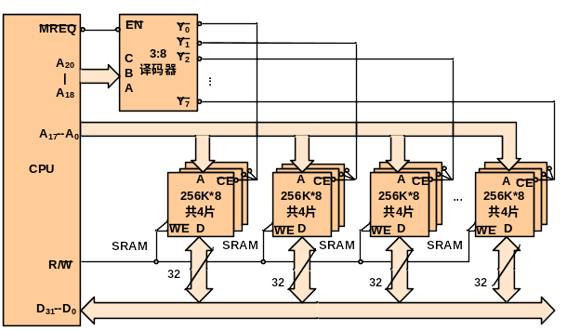

Slide 23
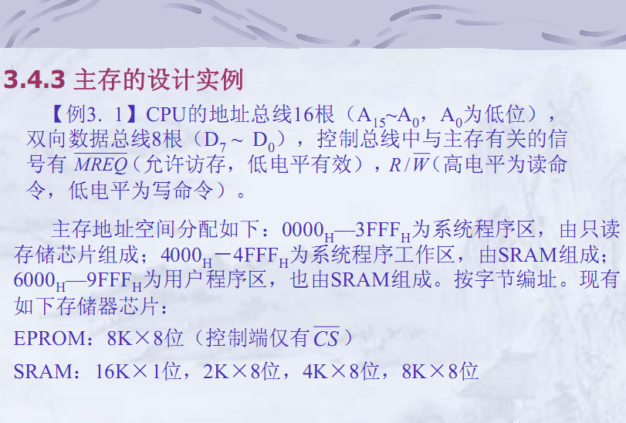

Slide 24
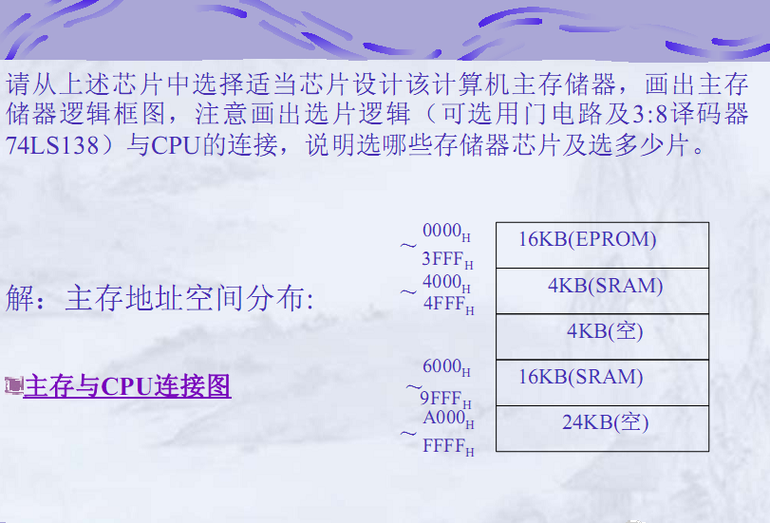

Slide 25
主存地址空间分布
A15 A14 A13 A12 A11 A10 …. A2 A1 A0
0 FFF 0 0 0 0 1 1 …. 1 1 1
0 0 0 1 1 1 …. 1 1 1
0 0 1 0 1 1 …. 1 1 1
3 FFF 0 0 1 1 1 1 …. 1 1 1
4 FFF 0 1 0 0 1 1 …. 1 1 1
5 FFF 0 1 0 1 1 1 …. 1 1 1
Y0
Y1
Y2

Slide 26
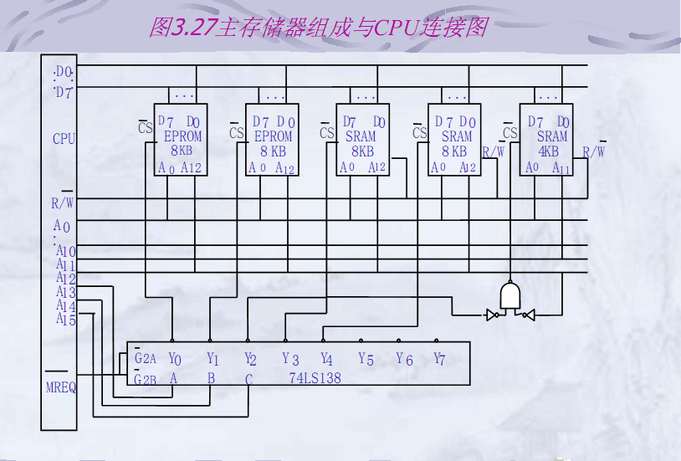

Slide 27
高速存储器
一、双端口存储器
二、多体交叉存储器
解决问题：弥补CPU与主存速度上的差异。
从存储器角度，解决问题的有效途径：
  主存采用更高速的技术来缩短存储器的读出时间，或加长存储器的字长；
  采用并行操作的多端口存储器；
  在CPU和主存之间加入一个高速缓冲存储器（Cache），以缩短读出时间；
  在每个存储器周期中存取几个字（多体交叉存储）。

Slide 28
一、双端口存储器
同一个存储体具有两套相互独立的读写控制电路，地址寄存器AR_{L}、AR_{R}和数据寄存器DR_{L}、DR_{R}。
AB
AR_{L}
译码器_{L}
存 储 体
译码器_{R}
AR_{R}
AB
DB
DR_{L}
DR_{R}
DB
CB
读写电路_{L}
读写电路_{R}
CB
判别逻辑
图3.28 双端口存储器框图

Slide 29
一、双端口存储器
特点：同一个存储器具有两组相互独立的读写控制线路，允许两个独立的CPU或控制器同时异步地访问存储单元，是一种高速工作的存储器。其最大的特点是存储数据共享。
结构特点：具有左右两个端口，每一个端口都有自己的片选控制信号和输出使能控制信号。
访问冲突：当左端口和右端口的地址不相同时，在两个端口上同时进行读写操作，不会发生冲突。若左、右端口同时访问相同的存储单元，则会发生读写冲突。
解决方法：判断逻辑决定对哪个端口优先进行读写操作，而暂时关闭另一个被延迟的端口，即置其忙信号BUSY#=0。

Slide 30
1、无冲突的读写控制
当访问的两个地址码不相同时，在两个端口上均可进行读/写操作。
（1）读操作
CE#=L，R/W#=H，OE#=L，读出数据送DR。
（2）写操作
CE#=L，R/W#=L，OE#=H，DR的数据写入存储器。

Slide 31
2、有冲突的读写控制
当两个端口试图在同一时间内访问同一存储单元时发生冲突。
解决方法：
当两个端口同时存取存储器同一存储单元时，便发生读写冲突。为解决此问题，特设置了BUSY#标志。
由片上的判断逻辑决定对哪个端口优先进行读写操作，延迟另一端口的读写（BUSY#=L）。
1.CE判断:如果地址匹配且在CE之前有效，片上的控制逻辑在CEL和CER之间进行判断来选择端口。
2.地址有效判断:如果CE在地址匹配之前变低，片上的控制逻辑在左、右地址间进行判断来选择端口。

Slide 32
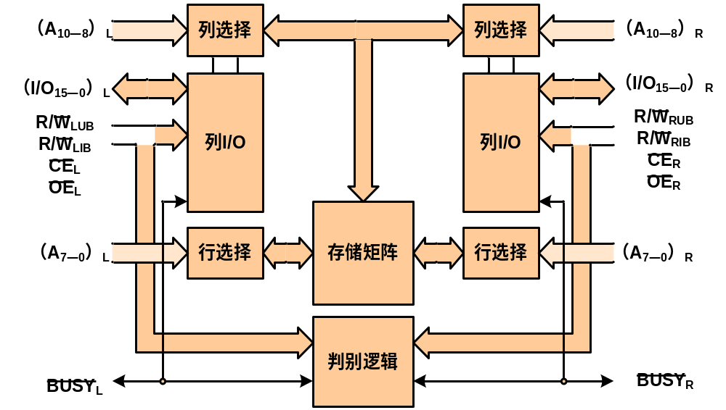
2K×16位双端口存储器IDT7133的逻辑框图

Slide 33
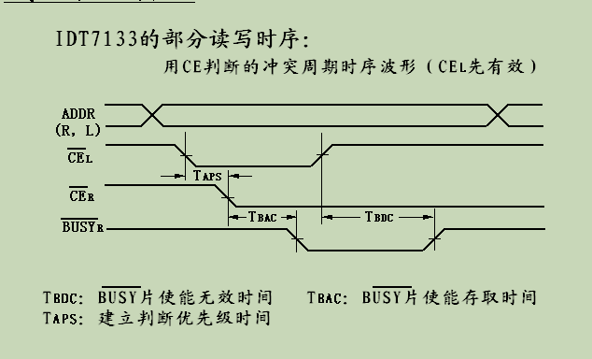
1)地址先出现: CE使能顺序判断

Slide 34
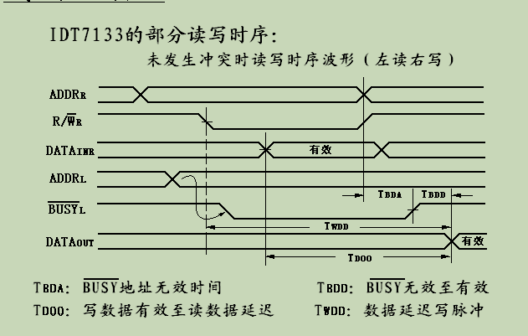
2)CE先使能: 地址优先顺序判断

Slide 35
3、双端口存储器的应用
① 实现CPU与DMA（或IOP）同时访问内存。
② 在多机系统中，实现彼此间的信息交换。
③ 为运算器的两个输入端并行提供数据
④ 双端口结构的Cache，可同时与CPU和主存交换信息。

Slide 36
二、多体交叉存储器
特点：通过改进主存的组织方式，在不改变存储器存取周期的情况下，提高存储器的带宽。
结构特点：多体交叉存储器由M个的存储体（或称存储模块）组成，每个存储体有相同的容量和存取速度，又有各自独立的地址寄存器、地址译码器、读写电路和驱动电路。
编址方法：交叉编址，即任何两个相邻地址的物理单元不属于同一个存储体，一般在相邻的存储体中；同一个存储体内的地址都是不连续的。

Slide 37
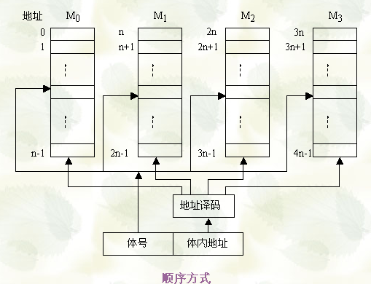
顺序编址

Slide 38

内存地址
15
14
13
0
模块号
（1） 顺序方式
M₀
M₁
M₂
M₃
模块板容量：16KB，板内地址码 A₁₃~A₀
0
16384
32768
49152
1
16385
32769
49153
2
16386
32770
49154
…
…
…
…
A₁₅A₁₄ 经译码产生选板信号。
16383
32767
49151
65535
特点：只需要一套电路 （AR，DR和读/写控制）
数据寄存器
带宽仅为 ，T－存储周期
DB (8位)
图3.29 顺序方式

Slide 39
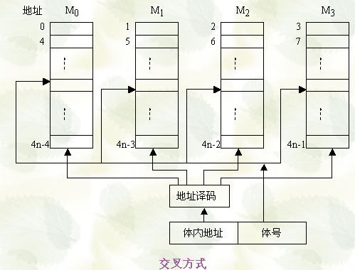
交叉编址

Slide 40
(2)交叉方式
15
2
1
0
内存地址
字
模块号
AB
模m交叉编址（m=2^{n}，n为正整数）
A_{Mj}＝m×i＋j
AR₀
AR₁
AR₂
AR₃
M₀
M₁
M₂
M₃
i＝0,1…（L－1）是单模块的单元顺序号；
j＝0,1…（m－1）是模块的编号。
0
1
2
3
4
5
6
7
…
…
…
…
4i+0
4i+1
4i+2
4i+3
特点：
①连续的存储单元依次 分布在相邻模块内。
…
…
…
…
65532
65533
65534
65535
DR₀
DR₁
DR₂
DR₃
②用硬件的冗余换取速度。
DB（8位）
图3.30 交叉方式

Slide 41
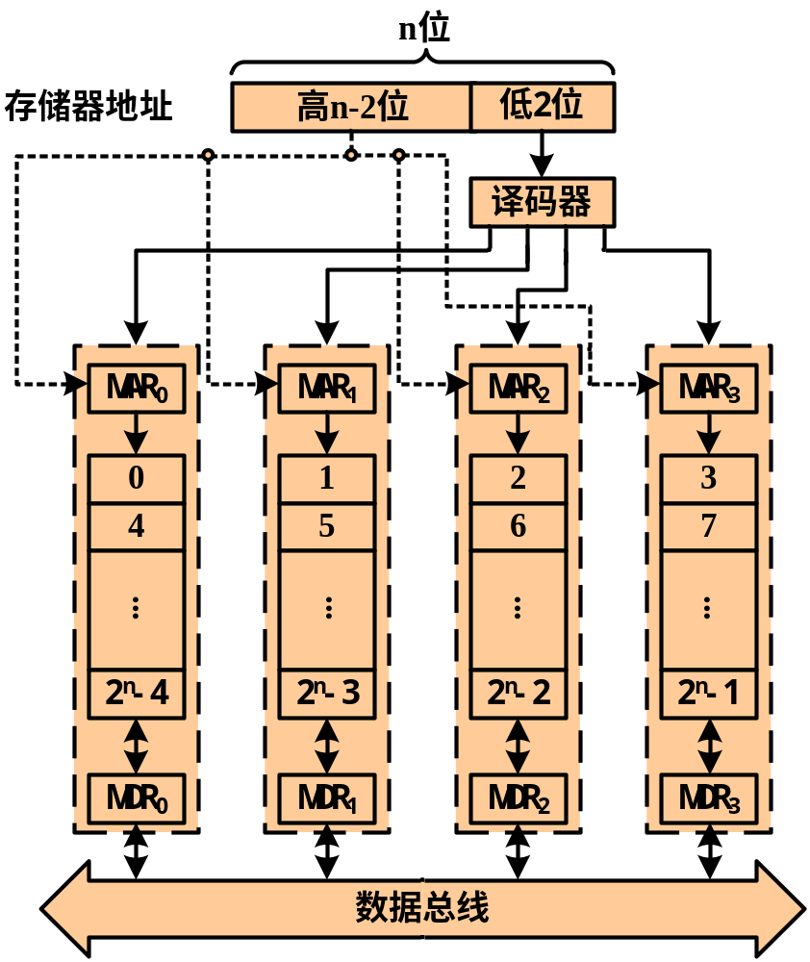
工作过程：
①由“存控”部件将CPU或IOP送来的访内地址送到相应模块的地址寄存器MAR_{j} 。
②启动存储器模块进行读/写。

Slide 42
二、多体交叉存储器
访问：CPU同时送出的M个地址，只要他们分属于M个存储体，访问就不会冲突；由存储器控制部件控制它们分时使用数据总线进行信息传递。
适合采用流水线方式并行存取，虽然每个存储体的存储周期没变，但是当CPU连续访问一个字块时，可以大大提高存储器的带宽。

Slide 43
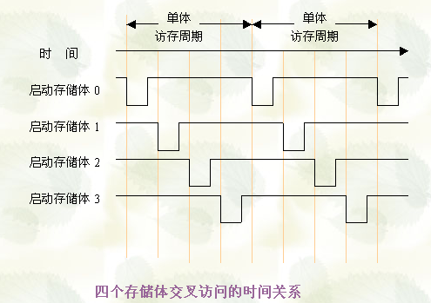

Slide 44
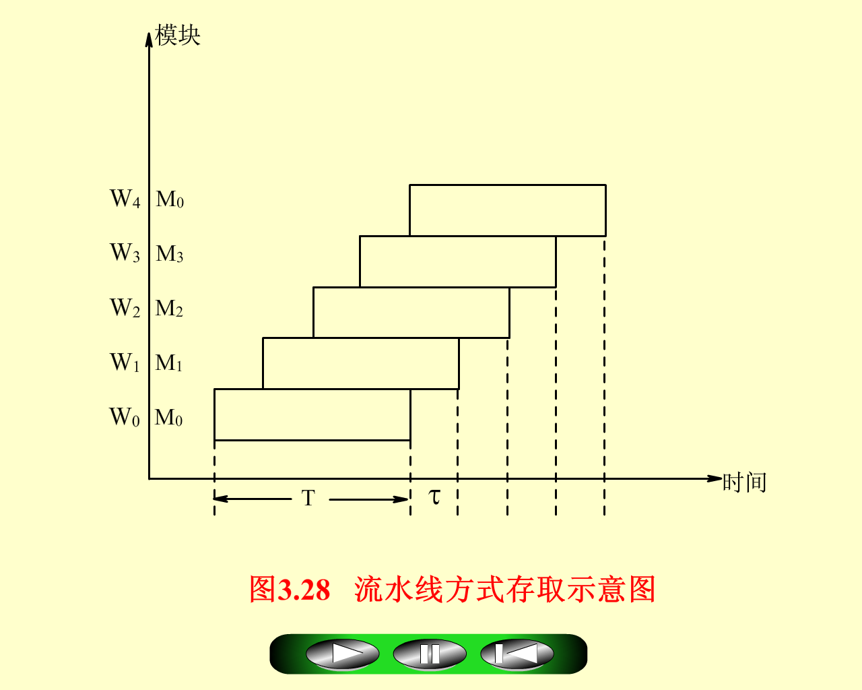
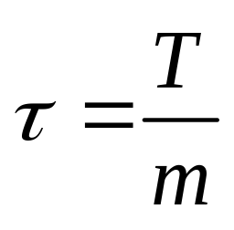
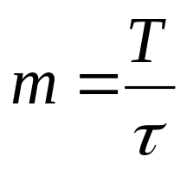
3、多模块存储器工作的时间关系
(1) 等间隔时间启动
式中：T——存储周期
称为交叉存取度
交叉存储器要求模块数必须大于或等于m,确保再次启动某模块时,前次操作已完成.

Slide 45
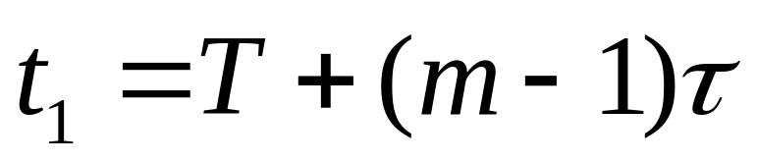

(2)理想情况下，交叉存储器读取m个字所需时间
顺序方式： t₂ ＝
其中，T 为存储周期， τ 总线传送周期。
由于t₁< t₂ ,交叉存储器的带宽确实大大提高了。.

Slide 46
【例】 设存储器容量为32字，字长64位，模块数m=4，分别用顺序方式和交叉方式进行组织。存储周期=200ns，数据总线宽度为64位，总线传送周期 τ =50ns。问顺序存储器和交叉存储器的带宽各是多少?
【解】顺序存储器和交叉存储器连续读出m=4个字的信息总量：
q＝64位×4＝256位
① 顺序方式和交叉方式读出4个字所需时间分别是
t₁ ＝mT=4×200＝800（ns）
t2 ＝T+(m－1) τ ＝200＋3×50＝350（ns）
② 顺序方式和交叉方式的带宽分别是
B₁ ＝q/ t₁ ＝256÷（800×10^{－9}）＝32×10⁷ （位/秒）
B₂ ＝q/ t₂ ＝256÷（350×10^{－9}）＝73×10⁷ （位/秒）

Slide 47
The End !

